Slide 1
Культура русского народа
Капустин Сергей - ученик 4-го класса
Учитель: Гайсина Г.М.
МОУ СОШ №16, п.Хани

Slide 2
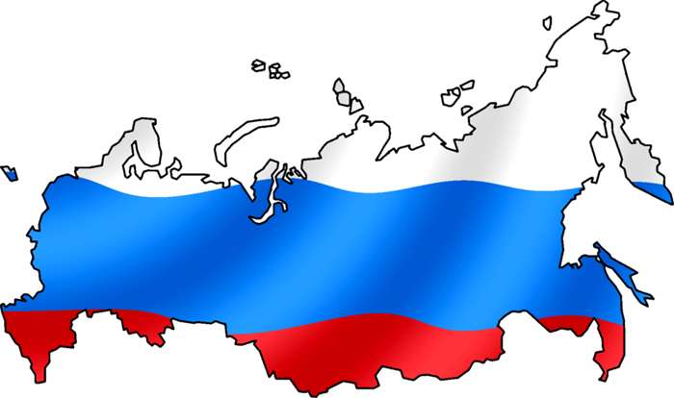
Территория России

Slide 3
Герб России

Slide 4
Флаг России
Белый цвет – берёзка.
Синий - неба цвет.
Красная полоска-
Солнечный рассвет.

Slide 5
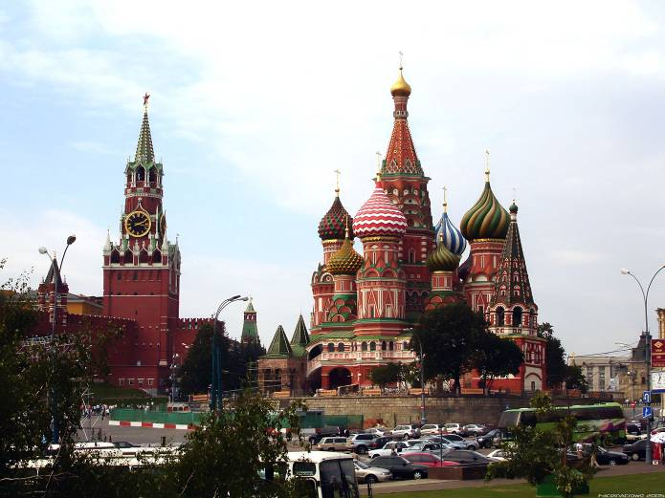
Столица - Москва

Slide 6
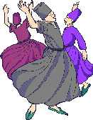
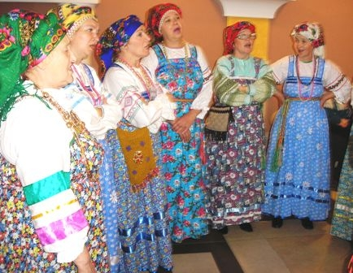
Российская семья
Живут в России разные
Народы с давних пор.

Slide 7
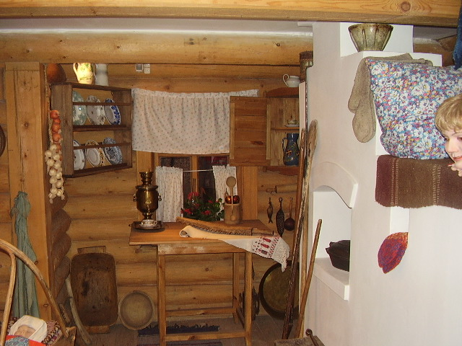
Интерьер русской избы

Slide 8
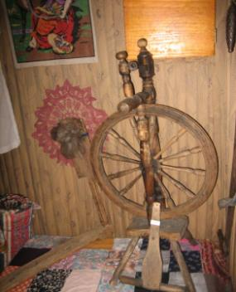
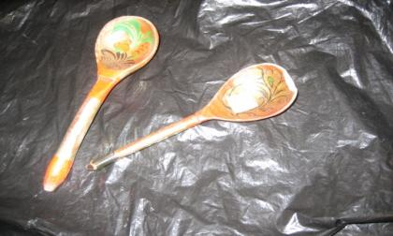
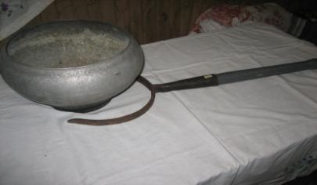
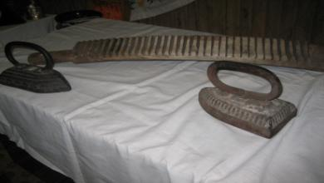
Утварь русской избы

Slide 9
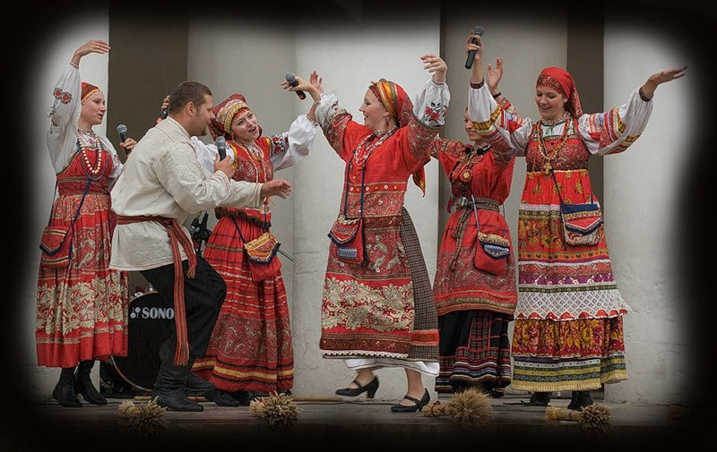
Русский народный костюм

Slide 10
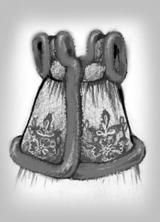
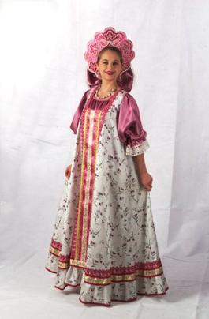
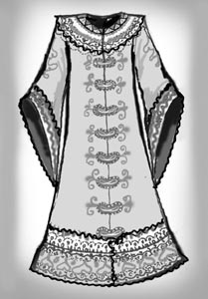
Элементы женского костюма
Сарафан
Душегрея
Летник

Slide 11
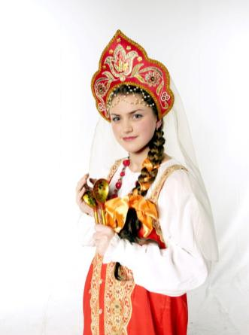
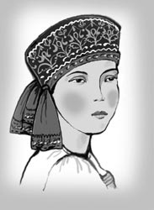
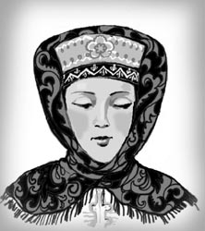
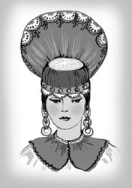
Женские головные уборы
Повязка
Сорока
Сборник

Slide 12
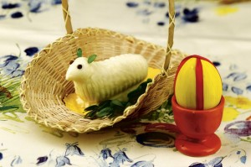
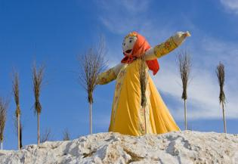
Русские народные праздники
В традициях русского народа много праздников и обычаев от православного христианства:
Рождество, Крещенье, Пасха, Троица, Покров, Параскева пятница, Юрьев день,Старый Новый год, Святки, Масленица, Яблочный спас.

Slide 13
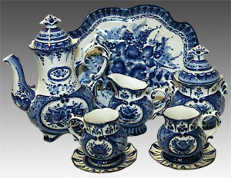
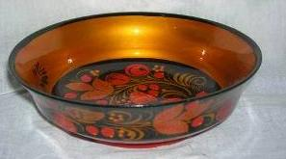
Русские народные промыслы
Хохлома
Гжель

Slide 14
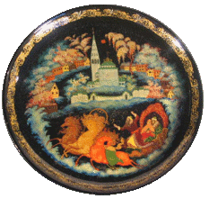
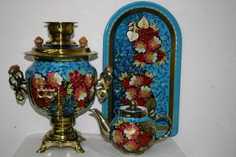
Палех
Тульский самовар
Городецкая
роспись

Slide 15
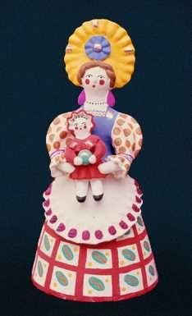
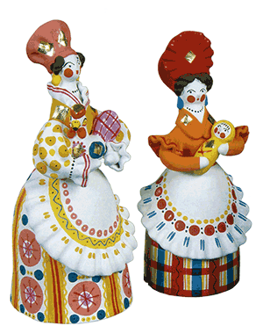
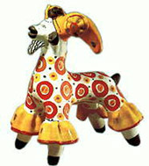
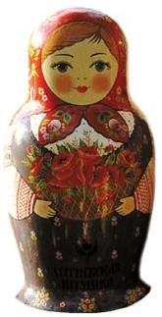
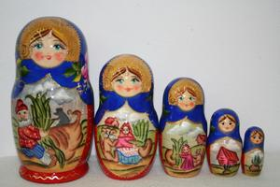
Дымковская игрушка
Матрёшки

Slide 16
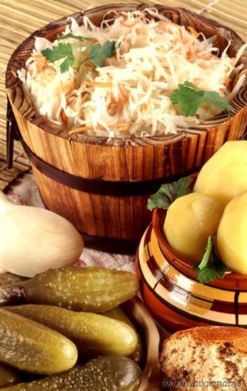
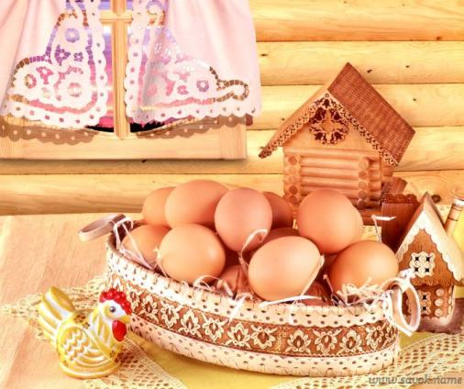
Традиционная русская еда

Slide 17
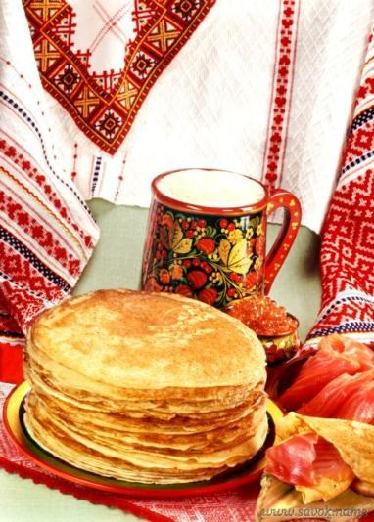
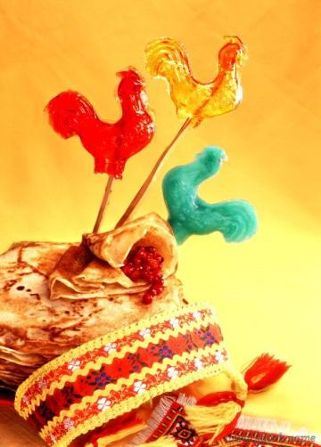
Знаменитые русские блины и петушки

Slide 18
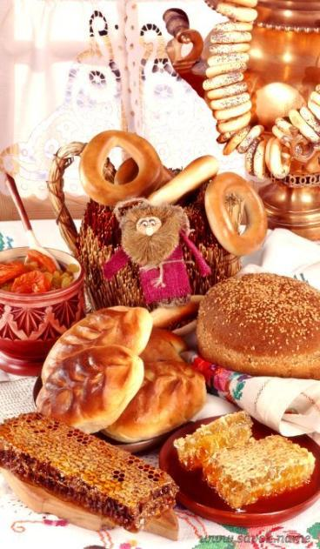
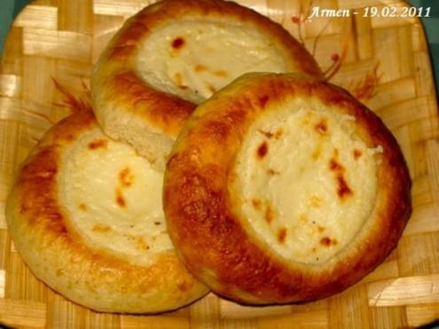
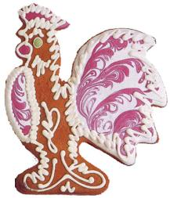
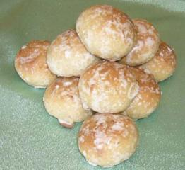
Русская выпечка

Slide 19
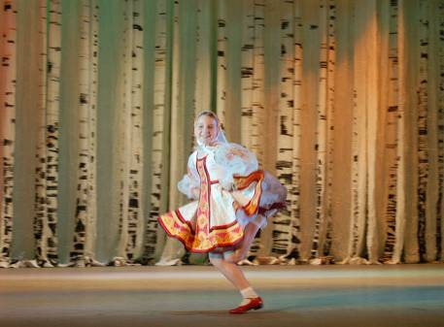
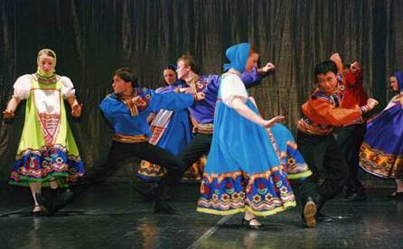
К русским пляскам относятся хоровод, импровизированные пляски - перепляс, барыня и танцы, имеющие определённую последовательность фигур – кадриль.

Slide 20
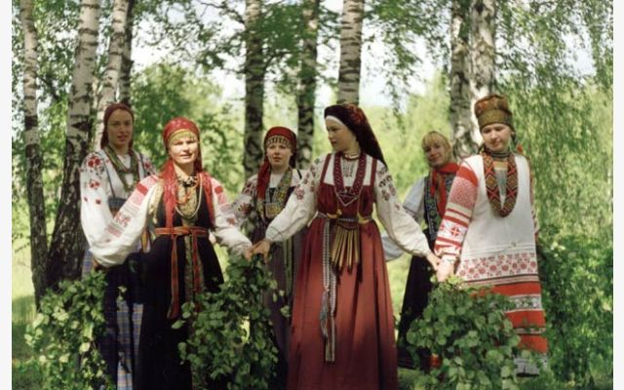
Хоровод

Slide 21
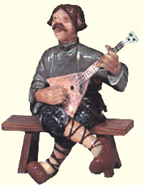
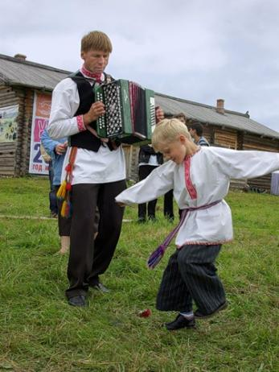
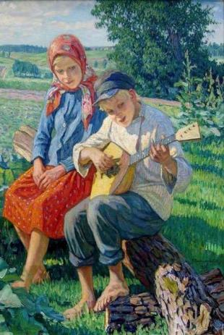
Народные музыкальные инструменты
Гармонь
Балалайки

Slide 22
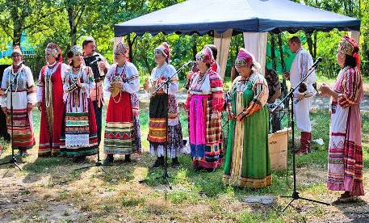
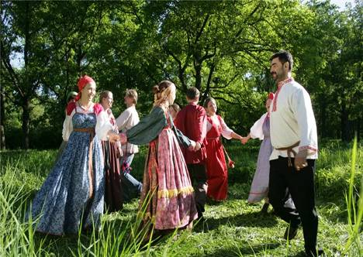
К песенному жанру относятся и частушки – четкие, меткие, актуальные, залихватские, которые сопровождались приплясами - соревнованиями

Slide 23
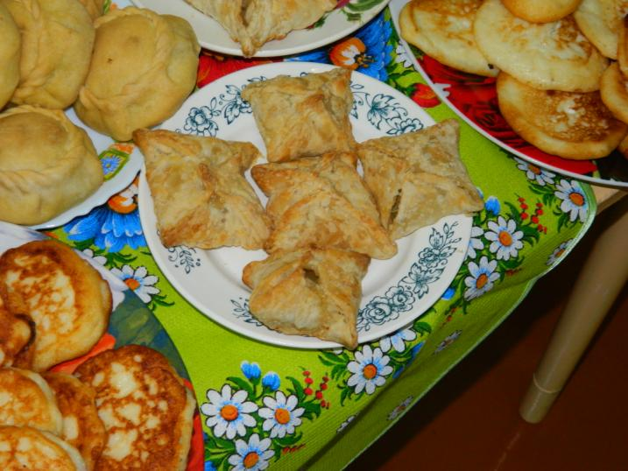
Блюдо русское

Slide 24
Спасибо за внимание

